Slide 1
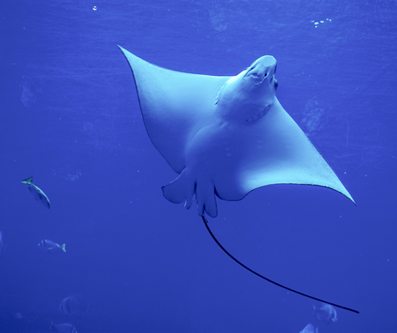
Das sind die giftigsten Tiere der Welt

Slide 2
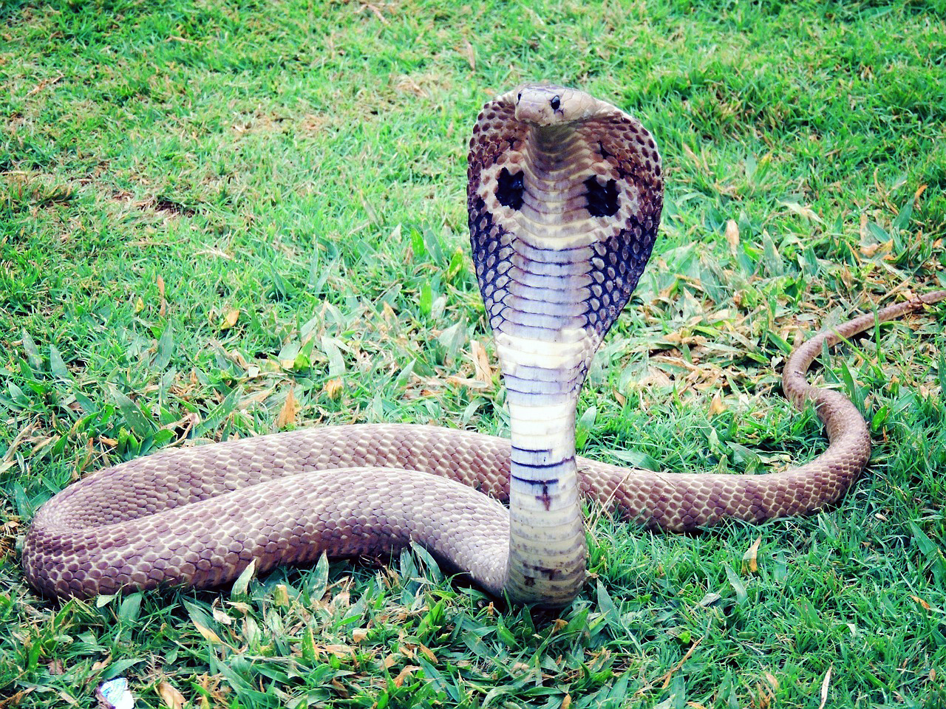
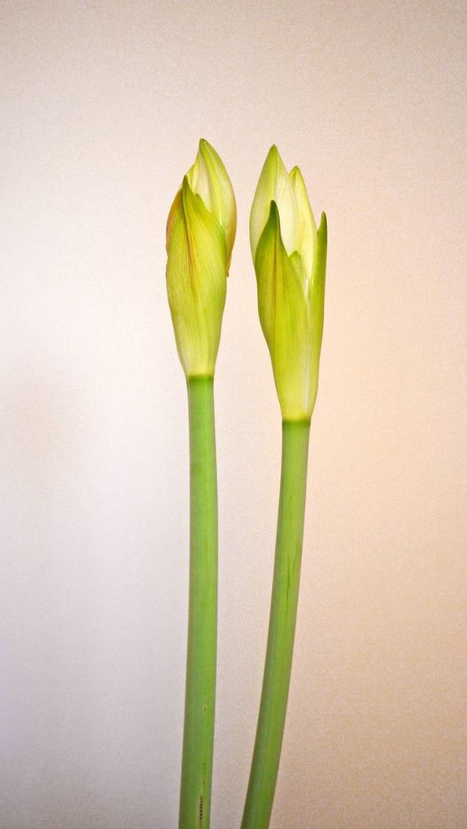
Einführung
Ihre Berührung ist tödlich. Ohne Gegengift gibt es keine Rettung. Und einige der Tiere könnten gleich mehreren Menschen mit einem Biss das Leben rauben.

Slide 3
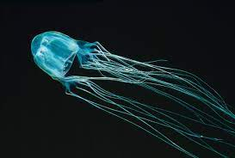
Die Seewespe
Bis zu 60 Tentakel hat eine ausgewachsene Seewespe.
Sie kann bis zu drei Meter lang werden.
Ihre Tentakel sind mit um die 5000 Nesselzellen ausgestattet, die in die Haut eines Opfers eindringen und starkes Gift absondern.
Das Gift führt zur Lähmung der Herzmuskulatur und der Atmung. Weiter kann es einen Herzstillstand verursachen.
Wenn nicht sofort medizinische Hilfe naht, kann der Tod wenige Minuten nach dem Kontakt erfolgen.
Die Seewespe gilt als giftigstes Meerestier der Welt.
Notes:
Die Seewespe ist an den pazifischen Stränden Nordaustraliens beheimatet und wird aufgrund ihres Giftes gefürchtet.

Slide 4
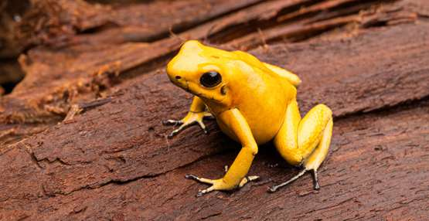
Der Schreckliche Pfeilgiftfrosch
Die giftigste Froschart überhaupt kommt nur in einem ganz kleinen Gebiet Kolumbiens vor. Die Frösche bewohnen dort den Regenwald.
Wer einen dieser knallbunten Frösche berührt, stirbt an Muskel-, Atem- und Herzversagen.
Das Gift eines kleinen Frosches reicht, um zehn bis 20 Menschen zu töten.
Indigene Völker aus Südamerika verwendeten früher das Gift des Frosches, um damit Pfeilspitzen zu benetzen, daher der Name der Spezies.
Notes:
Gilt als eines der giftigsten Tiere und als die giftigste Froschart.

Slide 5
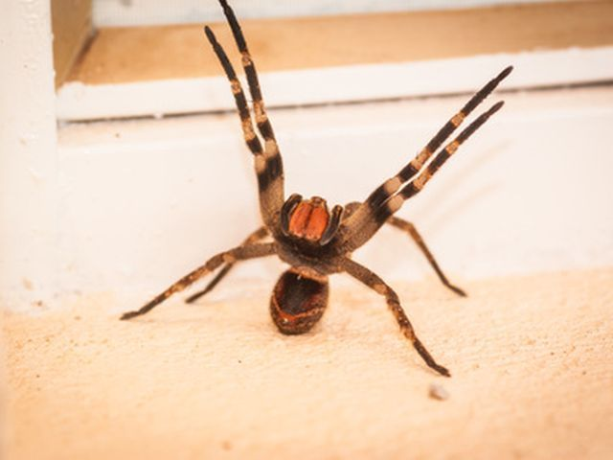
Die Brasilianische Wanderspinne
Einer der giftigsten Spinne der Welt.
Neben starken Schmerzen kann die Spinne auch eine schmerzhafte Erektion verursachen.
Diese kann mehrere Stunden anhalten und, falls sie unbehandelt bleibt, zu Impotenz führen.
Notes:
Sie ist vorwiegend im Südosten Brasiliens, stellenweise im Norden Argentiniens, in Paraguay und mittlerweile ebenso in Uruguay verbreitet.

Slide 6
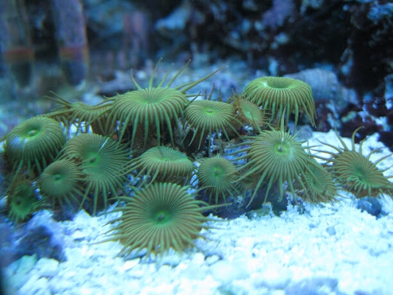
Die Palythoa-Krustenanemone
0.01 Milligramm ihres Giftes reichen aus, um einen Erwachsenen in Lebensgefahr zu bringen.
Ihr Gift ist das zweit gefährlichste Gift, das nicht auf Eiweiss basiert.
Wer damit in Kontakt kommt, kriegt die Wirkung sofort zu spüren: Unwohlsein, Erbrechen und Schüttelfrost.
Gegengift gibt es noch keines.
Notes:
Sind eine weltweit verbreitete, aber nur sehr unzureichend untersuchte Ordnung der Blumentiere.

Slide 7
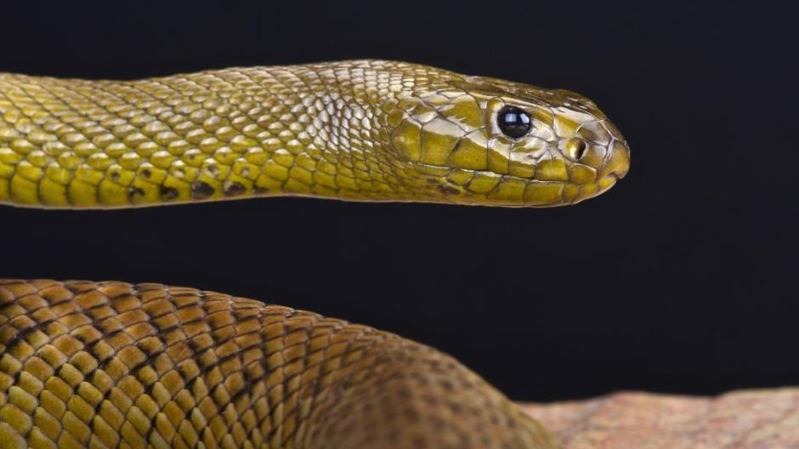
Der Inlandtaipan
Er ist die giftigste Schlangenart der Welt.
Der Inlandtaipan ist in Australien zu Hause und kann mit nur einem Biss rund 250'000 Mäuse oder mehr als 100 Menschen töten.
Wird ein Opfer von der Schlange gebissen, kann es dazu kommen, dass die Blutgerinnung gestört wird.
Die Durchschnittslänge des Inlandtaipans beträgt 1.8 Meter.
Notes:
Der Inlandtaipan kann als einzige Schlange Australiens seine Farbe ändern.

Slide 8
Die Königskobra
Die Königskobra wird oft unterschätzt. Ein einziger Biss des Tieres reicht aus, um mehr als zehn Menschen oder gar einen erwachsenen Elefanten zu töten.
Beim Menschen kann das Gift nach nur wenigen Minuten zum Tod führen.
Notes:
Die Königskobra (Ophiophagus hannah) ist eine Schlangenart aus der Familie der Giftnattern.

Slide 9
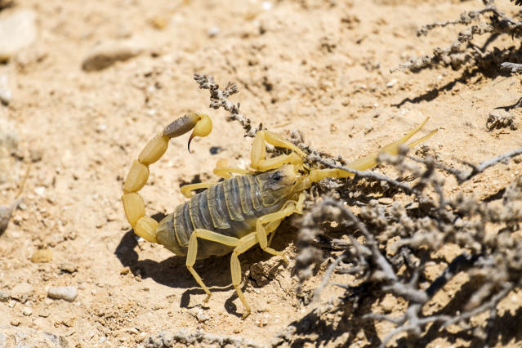
Der Gelbe Mittelmeerskorpion
Auf Englisch heisst er «Deathstalker», Todes-Pirscher.
Der Gelbe Mittelmeerskorpion gilt als gefährlichste Skorpionart der Welt.
Sein Gift tötet Erwachsene zwar nur selten, der Stich ist aber extrem schmerzhaft und führt häufig zu allergischen Folgereaktionen.
Notes:
Er ist auch für den Menschen gefährlich, ein Stich kann für Kinder tödlich sein.

Slide 10

Der Stachelrochen
Eigentlich sehen sie ganz harmlos aus, wie sie graziös durchs seichte Wasser schweben.
Doch Stachelrochen haben es in sich: Am Ende ihres flachen Körpers hängt ein langer Giftstachel, der mit Widerhaken versehen ist.
Meist halten sie sich am Meeresboden auf, fühlen sie sich bedroht, dann verteidigen sie sich mithilfe ihres Stachels.
Gehen Stiche in den Bauch- oder Brustbereich ist sofortige ärztliche Versorgung notwendig. Häufig treten bei einem Stich eines solchen Rochens massive Blutungen auf, die zum Tod führen können.
Notes:
Wie auch bei den Haien besteht das Skelett des Stachelrochens nicht aus Knochen, sondern aus Knorpeln.

Slide 11
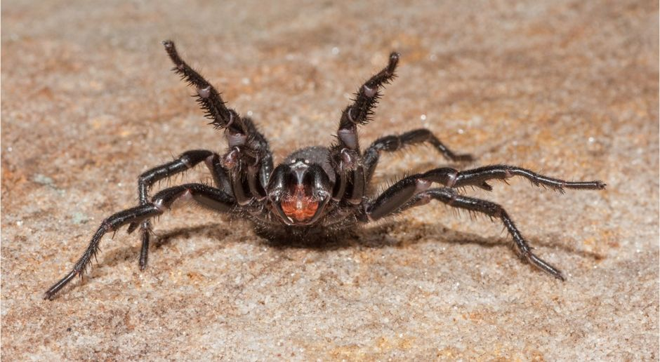
Die Sydney-Trichternetzspinne
Normalerweise bleibt sie in ihrem Bau, zur Paarungszeit geht sie aber auf Wanderung und kann immer mal wieder im Heim eines Menschen Schutz vor Regen und Unwetter suchen.
Ihr Biss kann für den Menschen tödlich sein. Das Gift wirkt direkt auf das Nervensystem und lähmt die Muskulatur.
Interessant: Gefährlich ist er vor allem für Menschen und Primaten, andere Säugetiere spüren es kaum.
Notes:
Kommt sowohl im Stadtgebiet als auch in der Umgebung von Sydney vor.

Slide 12
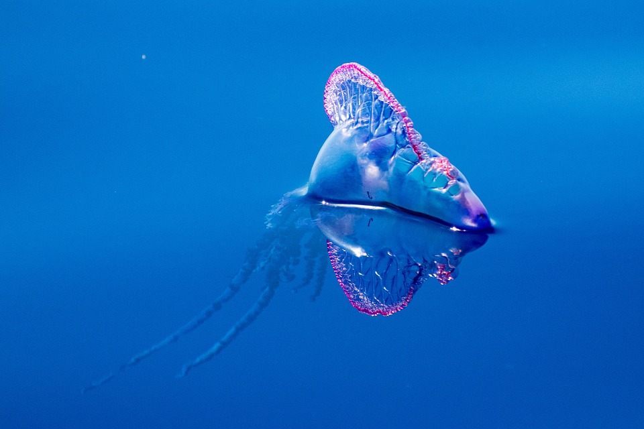
Die Portugiesische Galeere
Dieses anmutige Wesen zählt zu der Gattung der Seeblasen.
Dabei hat die Portugiesische Galeere an ihren Tentakeln bis zu 1000 Nesselzellen pro Zentimeter.
Darin befindet sich ein Giftgemisch, das aus unterschiedlichen Eiweissen besteht.
Ein Stich führt zur Beeinträchtigung der Nervenzellen. So kann ein Opfer der Portugiesischen Galeere aufgrund ständiger Kontraktion der Muskulatur einen Atemstillstand oder Herzversagen erleiden.
Notes:
Die äussere Erscheinungsform der Portugiesischen Galeere ähnelt zwar stark einer Qualle.

Slide 13
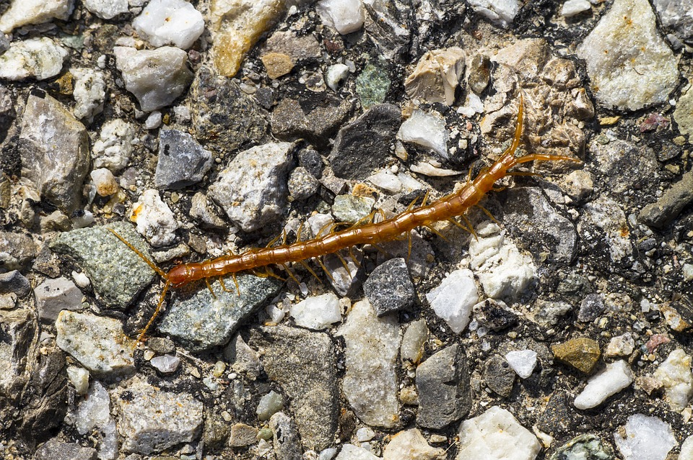
Der Hundertfüssler
Zwar ist er nur der «kleine Bruder» des Tausendfüsslers, doch darf der Hundertfüssler auf keinen Fall unterschätzt werden.
Wenn er zusticht, dann kann es sogar für Menschen gefährlich werden.
Betroffen sind dann besonders kleine Kinder und Senioren.
Notes:
Die Tiere erreichen Körperlängen von 1 bis 10 Zentimetern.

Slide 14
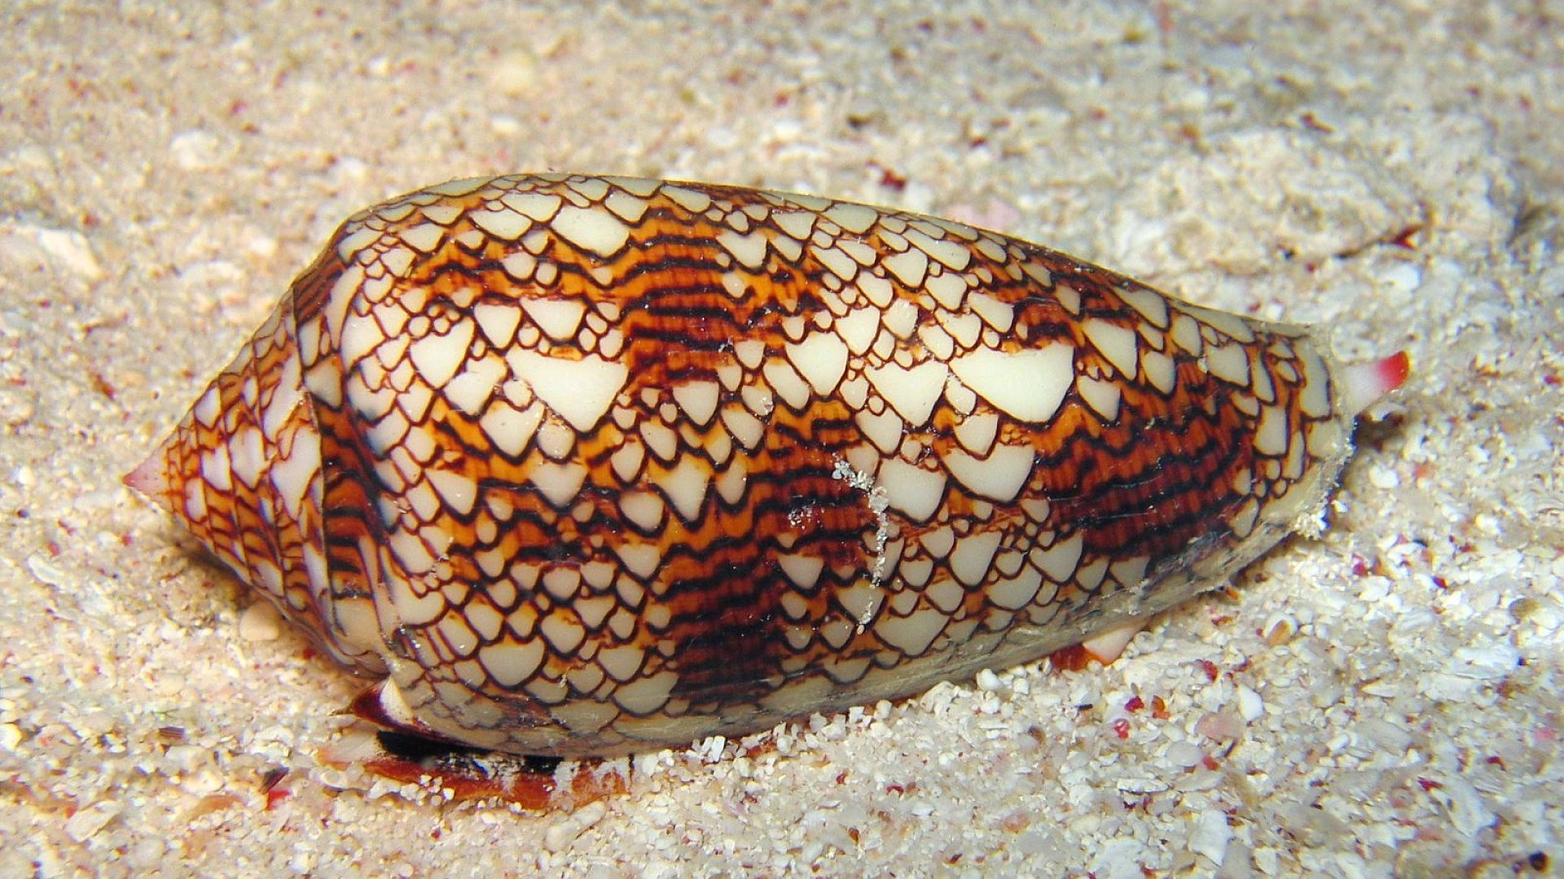
Die General-Kegelschnecke
Diese Seeschnecke ist zwar langsam, ihr Gift tötet dafür umso schneller. Ein Tropfen kann bis zu 20 Menschen töten.
Ihr Stich ist extrem schmerzvoll und führt zu Seh- und Atemstörungen.
Da die Muschel der Schnecke bei Sammlern beliebt ist, sterben immer wieder Taucher, die nach ihr greifen wollen.
Notes:
Die Kegelschnecken sind räuberische Schnecken, die mit nur wenigen Ausnahmen in tropischen Meeren leben.

Slide 15
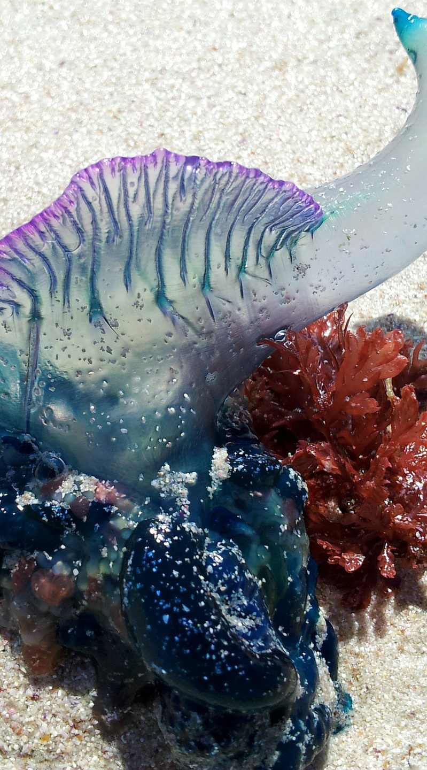
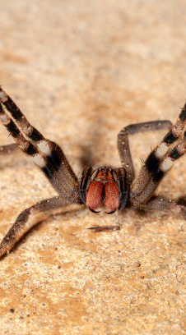
Vielen Dank
Name des Referenten
E-Mail-Adresse
Website

